Slide 1

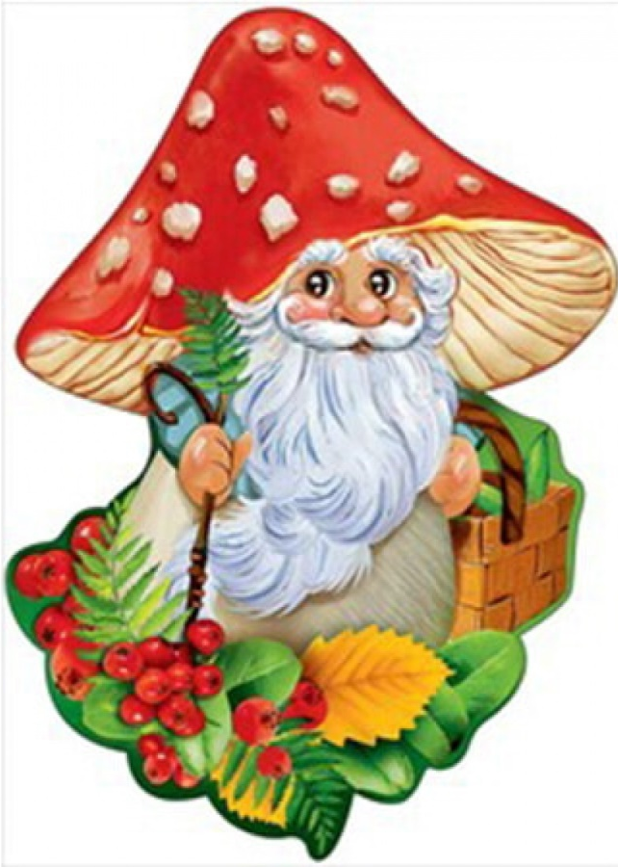
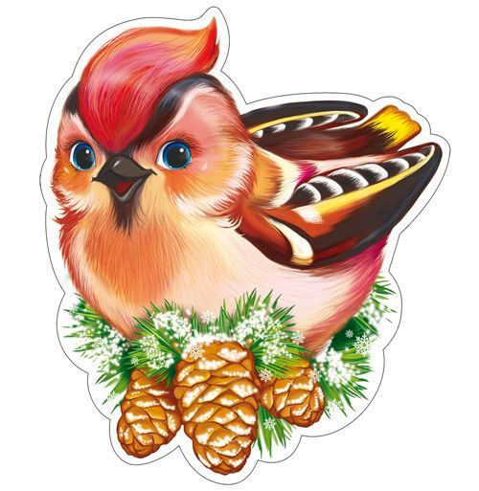
Муниципальное бюджетное учреждение дополнительного образования
«Станция юных натуралистов»
г. Сафоново Смоленской области
II Всероссийского педагогического конкурса
«ИКТ-компетентность педагога в современном образовании»
Интерактивная игра
«Своя игра»
Автор: Ефимова Мария Александровна, педагог дополнительного образования
2021

Slide 2
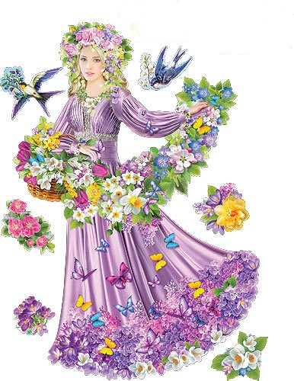
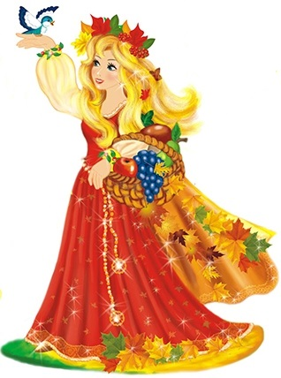
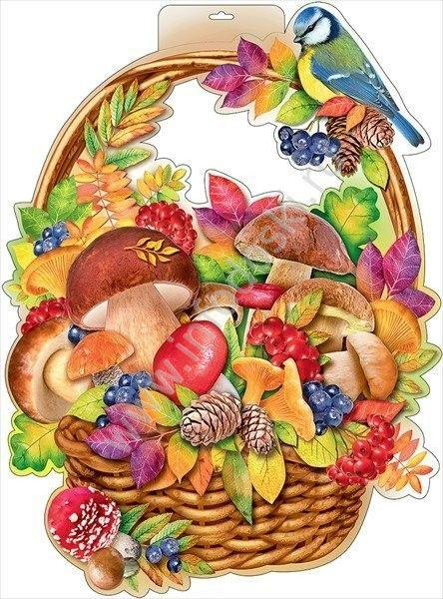
Интерактивная игра по теме:
«Удивительные тайны русского леса»

Slide 3
Правила игры
В игре принимают участие 2 - 3 команды.
Задача каждой команды набрать как можно большее количество
баллов. Для этого необходимо правильно ответить на вопросы.
Игра содержит 30 вопросов: 6 тем по 5 вопросов.
Каждый вопрос имеет свою цену от 10 до 50 баллов. Чем выше
цена вопроса, тем он сложнее. Так же есть сектора «Кот в мешке»–
переход хода и «Своя игра» – команда получает баллы, не отвечая
на вопрос.
Каждая команда по очереди выбирает тему и цену вопроса,
на обсуждение ответа дается 20 секунд, затем команда дает ответ,
а капитан фиксирует в карточке баллы команды.
В случае правильного ответа команда получает количество баллов
равное цене вопроса, при неправильном ответе – право ответа
передается соперникам.
КОМАНДА, НАБРАВШАЯ НАИБОЛЬШЕЕ КОЛИЧЕСТВО БАЛЛОВ
объявляется ПОБЕДИТЕЛЕМ ИГРЫ
Далее

Slide 4

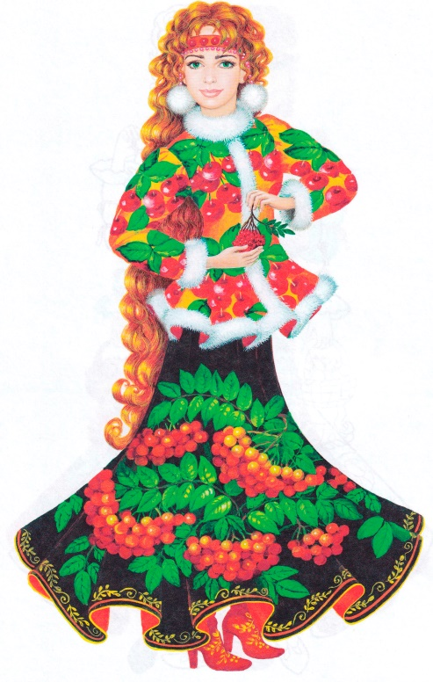

Инструкция по управлению игрой
1. Участники игры выбирают задание.
2. Щелкают по клеточке с соответствующей темой и ценой вопроса.
3. Появляется слайд с заданием.
4. Для проверки правильности ответа щелкаете по экрану мышкой.
Переведя курсор на возвращаются на игровое поле.
Приятной игры!!!

Slide 5
Природа человеку не враг! Человек находил и находит в ней все, что ему нужно для жизни. Не покорять ее нужно, а понять, изучить, узнать, и она тогда сама откроет тебе свои кладовые и свои музеи.
И первое, с чего надо начать, это перестать природу грабить. Да, да, грабить! У природы надо брать в долг. Срубил 1000 гектаров леса - столько же и посади. Выловил в озере крупную рыбу - дай подрасти малькам. Иначе останешься без леса и рыбы. Мало тебе зверей в лесу - организуй лесное хозяйство. Но не будь хапугой, не превращай свою землю в пустыню!
В. БИАНКИ
На Земле очень много лесов. Леса состоят из множества деревьев, кустарников, травы и других растений. Лес, в зависимости от типов деревьев, может быть хвойным, лиственным или смешанным. Лиственные деревья осенью желтеют и сбрасывают листья на зиму, а хвойные круглый год остаются зелеными. В лесу можно встретить различные грибы и ягоды, некоторые из них являются съедобными, а другие нет. Также лес является домом для многих зверей и птиц. У леса много удивительных тайн и несколько из них я сейчас вам предлагаю разгадать…
Далее

Slide 6
Литературный калейдоскоп | 10 | 20 | 30 | 40 | 50
Поэтический калейдоскоп | 10 | 20 | 30 | 40 | 50
Загадочная калейдоскоп | 10 | 20 | 30 | 40 | 50
Пернатый калейдоскоп | 10 | 20 | 30 | 40 | 50
Растительный калейдоскоп | 10 | 20 | 30 | 40 | 50
Звериный калейдоскоп | 10 | 20 | 30 | 40 | 50

Slide 7

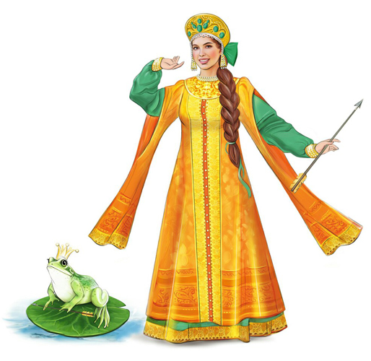
Литературный калейдоскоп
10
В сказке С. Маршака злая мачеха послала падчерицу
в самый разгар лютых декабрьских морозов в дремучий лес
за весенними цветами. Один из месяцев одарил сиротку
своими любимыми цветами.
Назовите цветы и литературное произведение?

Slide 8

Литературный калейдоскоп
20
Именем этого ядовитого растения названа тетка
из мультфильма о похождения поросенка Фунтика.

Slide 9

Литературный калейдоскоп
40
Из какого растения принцесса Элиза вязала рубашки
для своих одиннадцати братьев в сказке Г.Х. Андерсена
«Дикие лебеди»?

Slide 10

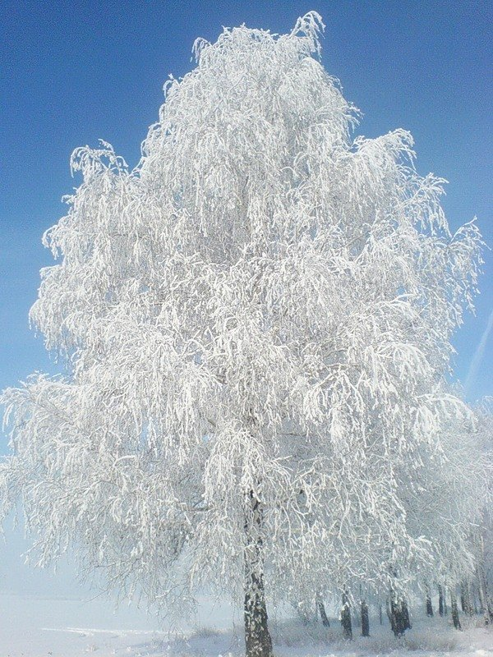
Поэтический калейдоскоп
10
Белая береза
Под моим окном
Принакрылась снегом
Точно серебром.
На пушистых ветках
Снежною каймой
Распустились кисти
Белой бахромой.
Кто автор стихотворения?

Slide 11
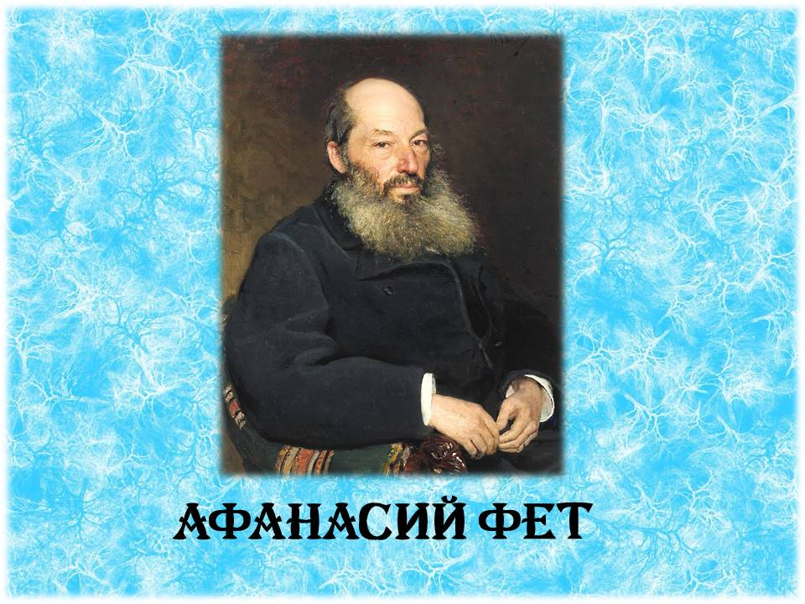
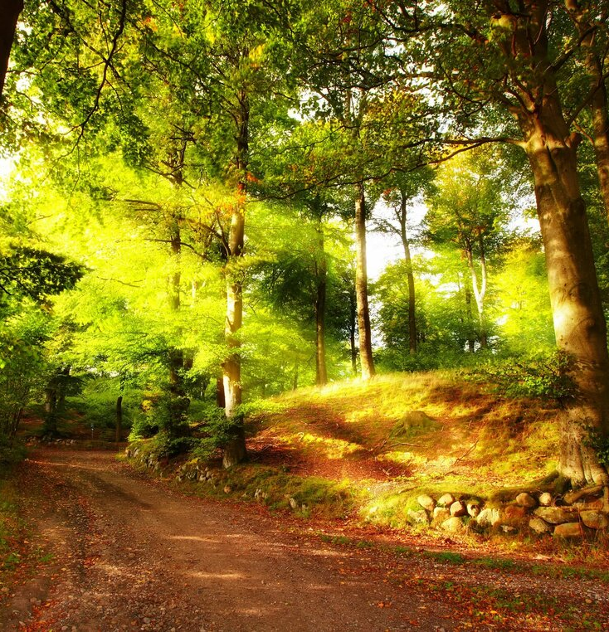
Поэтический калейдоскоп
20
Я пришел к тебе с приветом,
Рассказать, что солнце встало,
Что оно горячим светом
По листам затрепетало;
Рассказать, что лес проснулся,
Весь проснулся, веткой каждой,
Каждой птицей встрепенулся
И весенней полон жаждой;
Кто автор стихотворения?

Slide 12
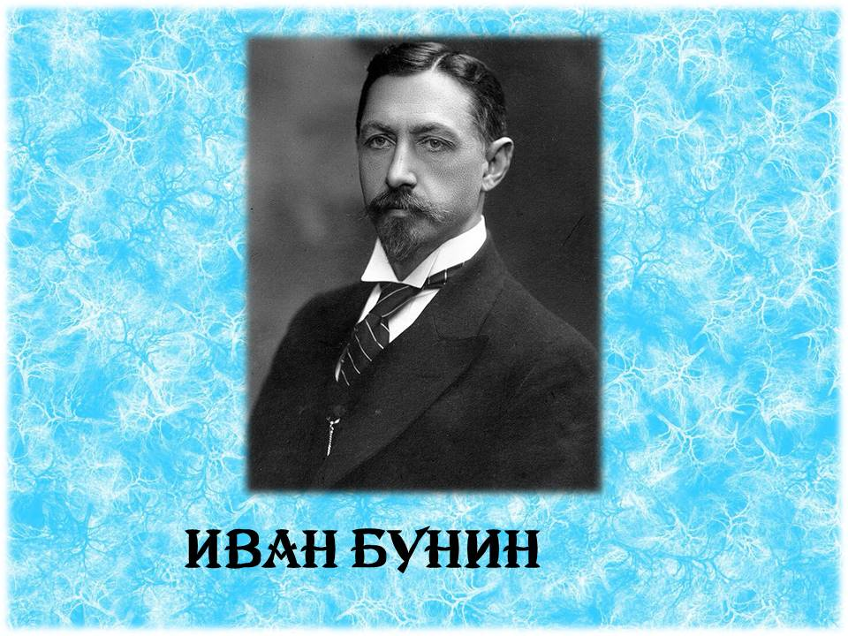
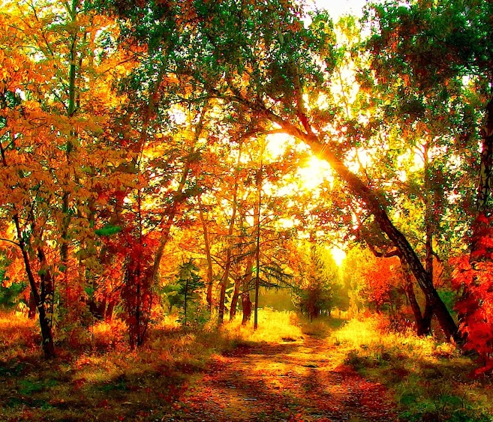
Поэтический калейдоскоп
30
Лес, точно терем расписной,
Лиловый, золотой, багряный,
Веселой, пестрою стеной
Стоит над светлою поляной.
Березы желтою резьбой
Блестят в лазури голубой,
Как вышки, елочки темнеют,
А между кленами синеют
То там, то здесь в листве
сквозной
Просветы в небо, что оконца.
Кто автор стихотворения?

Slide 13
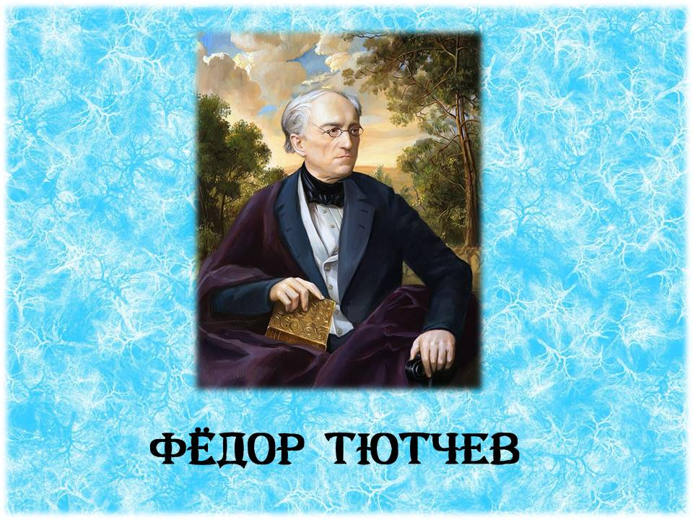
Поэтический калейдоскоп
40
Чародейкою Зимою
Околдован, лес стоит -
И под снежной бахромою,
Неподвижною, немою,
Чудной жизнью он блестит.
И стоит он, околдован, -
Не мертвец и не живой -
Сном волшебным очарован,
Весь опутан, весь окован
Легкой цепью пуховой..
Кто автор стихотворения?

Slide 14
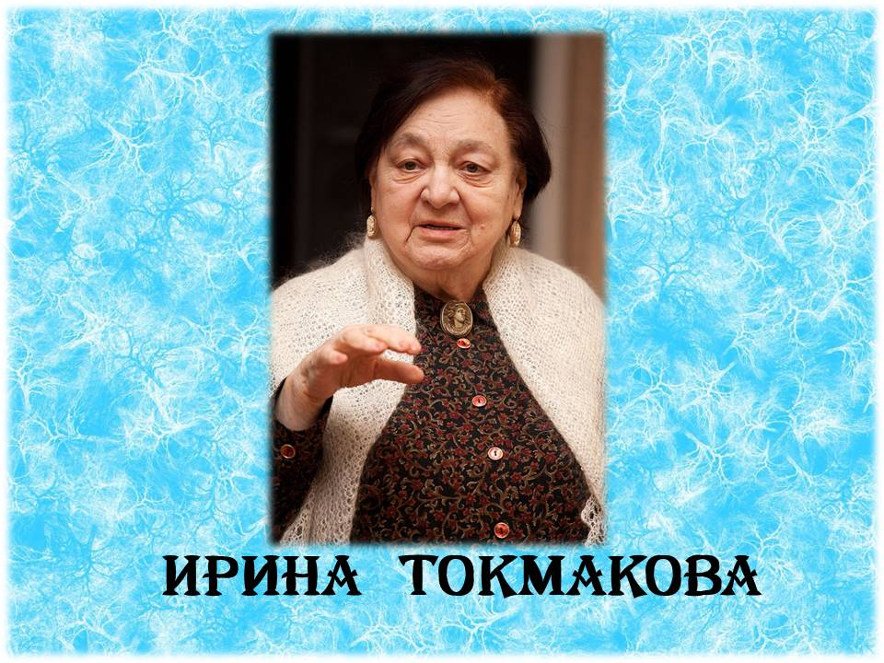
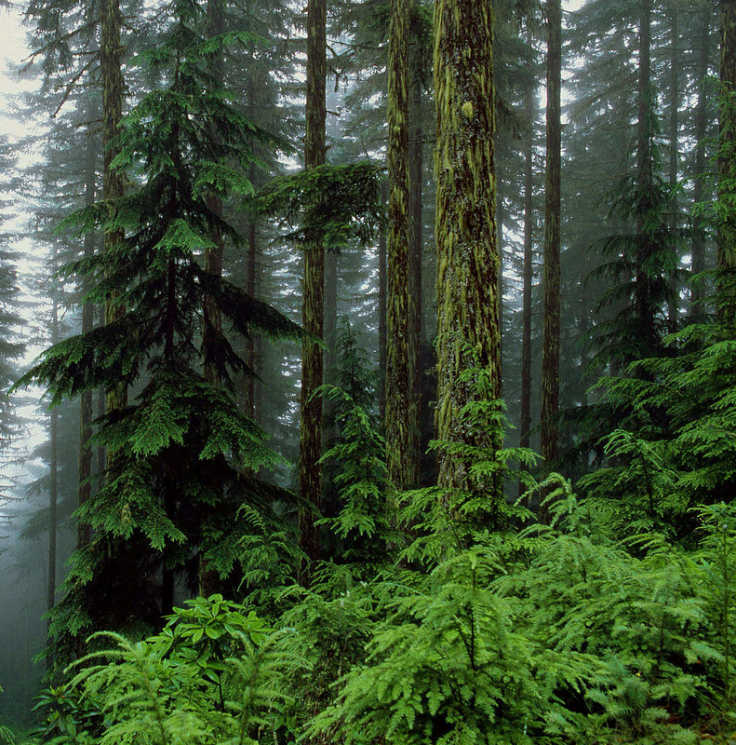
Поэтический калейдоскоп
50
Ели на опушке —
До небес макушки —
Слушают, молчат,
Смотрят на внучат.
А внучата — елочки,
Тонкие иголочки —
У лесных ворот
Водят хоровод.
Кто автор стихотворения?

Slide 15
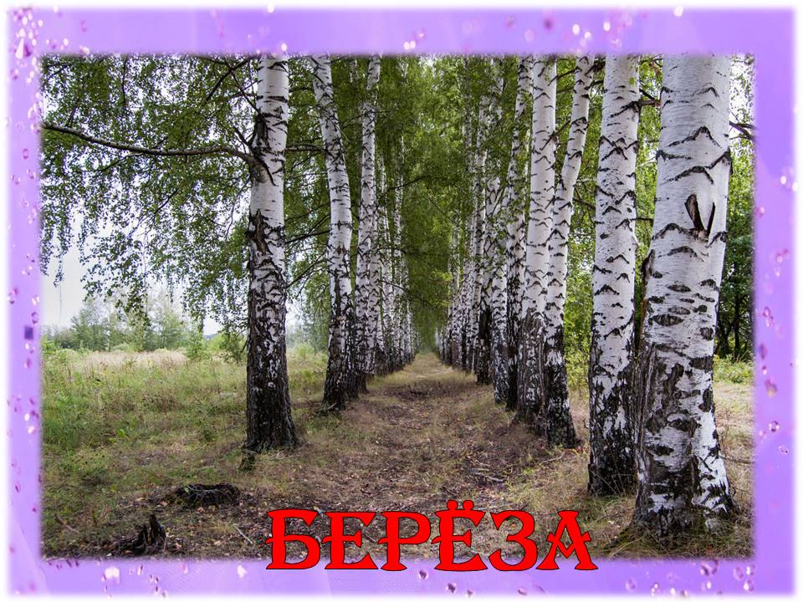
Загадочный калейдоскоп
10
Есть дерево об четыре дела:
Первое дело – мир освещать,
Другое дело – мир унимать,
Третье дело – больных исцелять,
Четвертое дело-чистоту соблюдать.

Slide 16
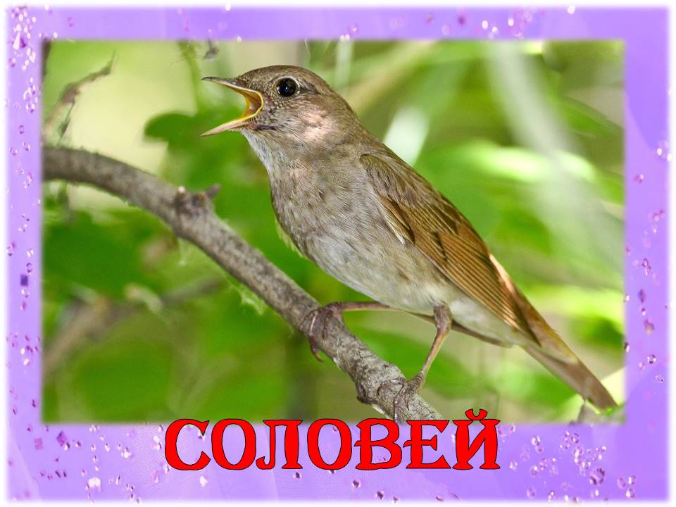
Загадочный калейдоскоп
20
Майским вечером, в прохладу,
А в июне и в жару
Вывожу свои рулады
В парке, в роще и в бору.
Эти трели, переливы
Мелодичны и красивы.

Slide 17
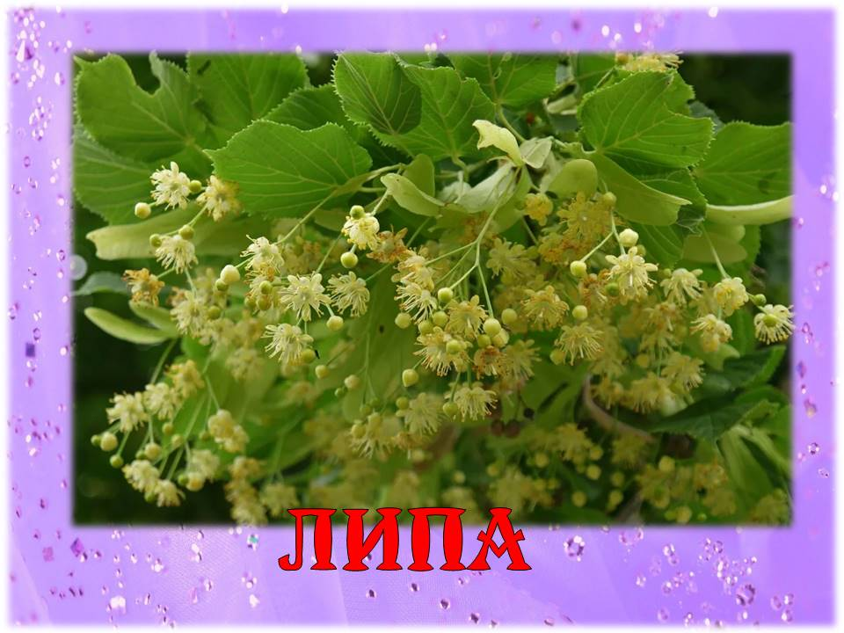
Загадочный калейдоскоп
30
От босоножья люд спасала:
Деревню в лапти обувала.
Из века в век она для люда —
Иконы, утварь, мед, посуда.
Она и городу отрада,
В ее аллеях тень, прохлада,
Приятно там горячим летом
Дышать ее душистым цветом.

Slide 18

Загадочный калейдоскоп
40
Российского леса царица,
Российского флота частица,
Сибирского дома добро
Живет по-сибирски хитро:
Хвоинки к зиме осыпает
И тем в холода выживает.

Slide 19

Загадочный калейдоскоп
50
Вот птичка так птичка,
Не дрозд, не синичка,
Не лебедь, не утка
И не козодой.
Но эта вот птичка,
Хоть и невеличка,
Выводит птенцов
Только лютой зимой.

Slide 20
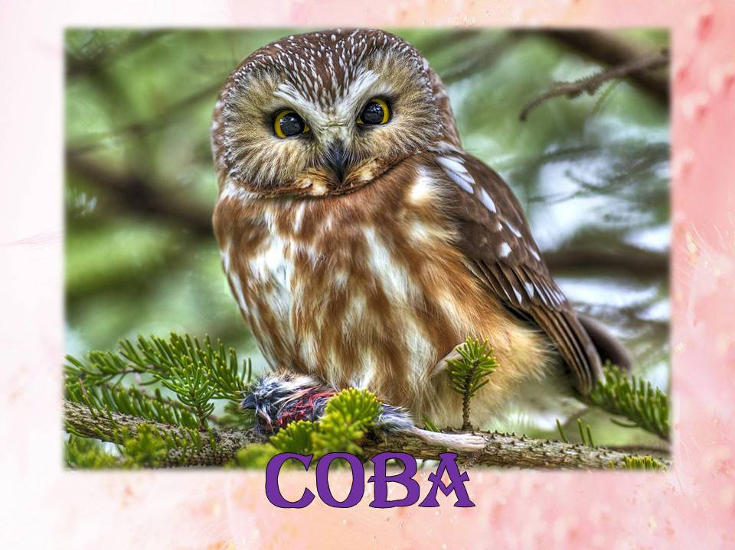

Пернатый калейдоскоп
10
Эта птица охотится ночью. Её называют "пернатой кошкой" за острый слух, за способность видеть в темноте.
Благодаря своему отличному зрению в самую тёмную ночь заметит даже притаившуюся мышку. Крылья у ночного охотника мягкие, глаза большие, круглые, когти очень острые, а клюв загнут крючком.
Гнездо не строит, селится в старых птичьих гнёздах, дуплах.

Slide 21

Пернатый калейдоскоп
20
У этой птицы красивое пёстрое оперение: верх тела- чёрный, на голове и на шее белые пятна, на сложенных крыльях белые полосы, подхвостье и темя красные.
Клюв прочный и острый. Эта птица- труженик. Расклюёт в своей "кузнице" шишку и летит за новой.

Slide 22
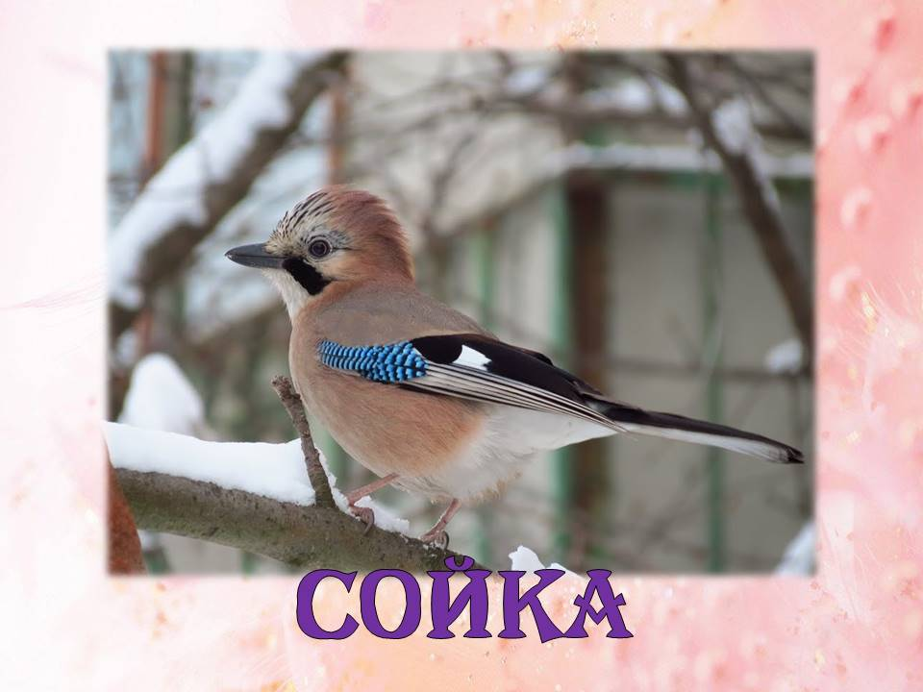
Пернатый калейдоскоп
50
Её нетрудно узнать по рыжеватой окраске верхней и нижней части туловища, по ярко-голубым с чёрным ободком пятнам у сгиба крыла, чёрным усам, чёрным концам крыльев и хвосту.
По беловатой, рыжей или чёрной голове, на которой при тревоге заметен хохолок. Она очень любит жёлуди. Их не только ест, но и запасает впрок на зиму.

Slide 23
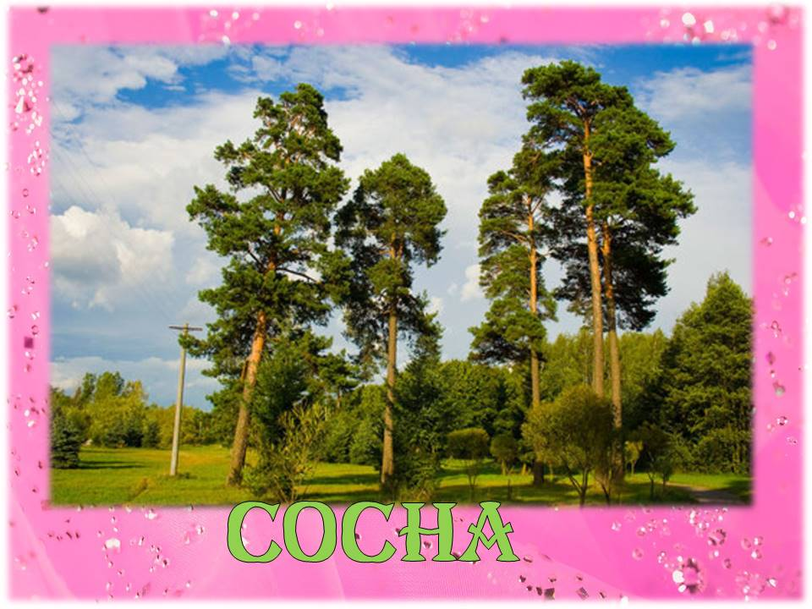

Растительный калейдоскоп
10
Это - удивительное дерево. Всё в нём полезно. Лоси едят зимой молодые побеги. Семенами кормятся белки и мыши, дятлы и клесты. А весной, когда оно цветёт, и огромное количество пыльцы попадает в реки, её поедают мальки и маленькие рыбёшки. Отвар хвои этого дерева считается высоковитаминным. Хвою клюют лесные птицы, глухарь, например.
Назовите это дерево.

Slide 24
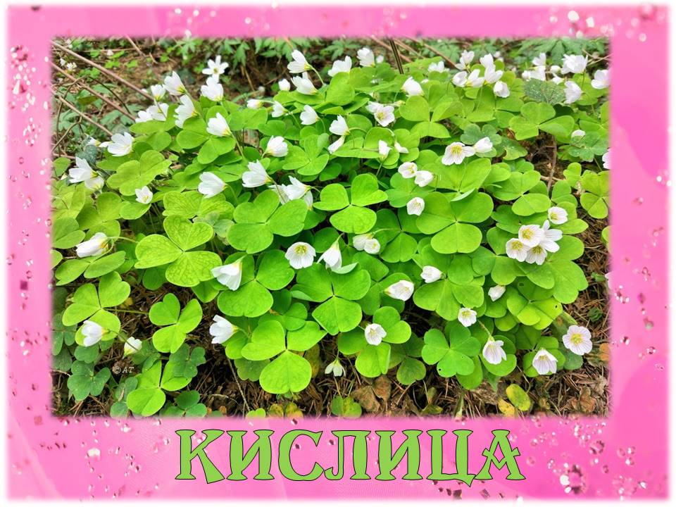
Растительный калейдоскоп
20
Каждый, кто ходил по тенистому ельнику, видел ковёр из нежно – зелёных тройчатых листочков. Эти листочки и цветочки съедобны, чуть кисловаты на вкус и содержат массу витаминов, особенно весной. Недаром в народе это растение прозвали «заячьей капустой».
О каком растении идёт речь?

Slide 25

Растительный калейдоскоп
40
Старинное поверье утверждало, что данное растение цветёт в глухую июньскую ночь, накануне праздника Ивана Купалы. Говорили, что бутон у него маленький, красный, как раскалённый уголёк, а распустившийся цветок яркий, словно пламя. В старину люди ходили искать чудесный цветок, считая, что он наделён волшебной силой - может указать клады, скрытые в земле. Но достать цветок никто
не мог, так как его охраняла нечистая сила.
Что это за растение?

Slide 26

Растительный калейдоскоп
50
По древнерусскому поверью, это растение владеет 9 силами или обладает 9 целебными свойствами и способно вылечить человека от
9 болезней.
Корень этого растения называют русским женьшенем, он широко использовался в народной медицине. Солдаты брали пучок травы с собой в поход, предполагалось, что если положить его на раненый участок, во сне он способен заживлять рану и предоставить заболевшему вторую
жизнь. А еще перед дальним походом утром употребляли порошок на кончике ножа. Это
давало им силу на весь день трудного пути.
Назовите это растение.

Slide 27
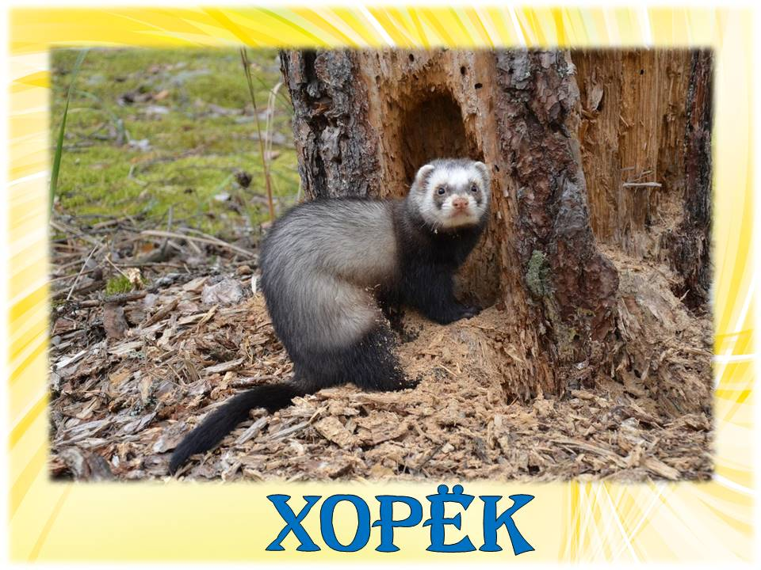
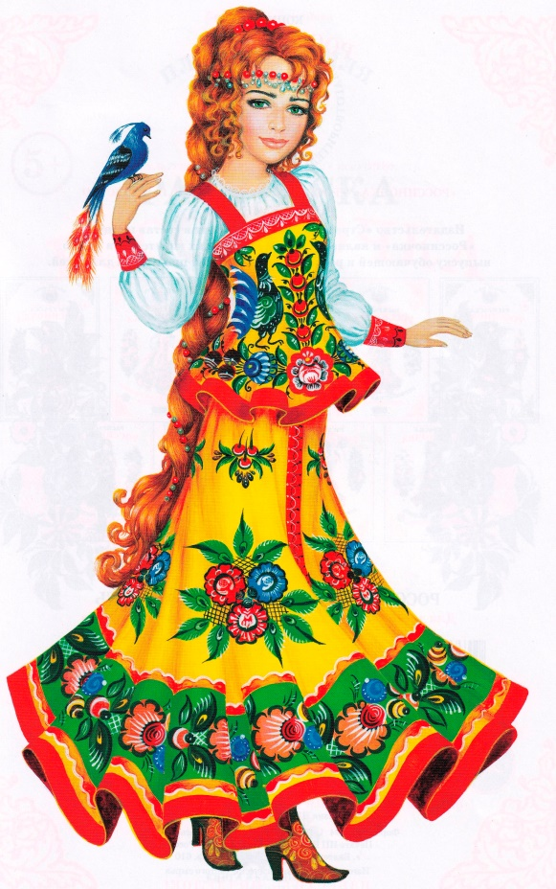
10
Звериный калейдоскоп
Это замечательное, ловкое и быстрое животное, очень умное, хитрое и осторожное. Живет в лесах, в полях и на равнинах, а особенно часто встречается около человеческого жилья.
Это — настоящая гроза курятников. Поедает крыс, мышей, даже ядовитых гадюк. Оно небольшое по размеру, мех его окрашен в черно-бурый цвет.
Кто это?

Slide 28
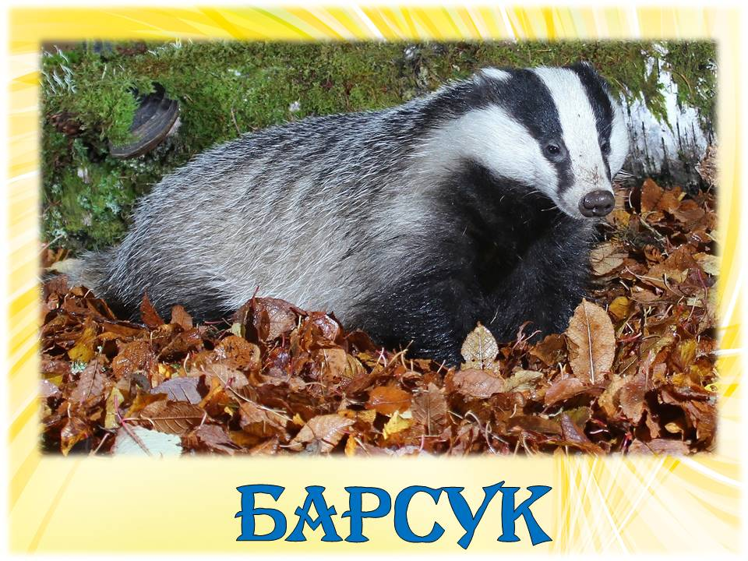
20
Звериный калейдоскоп
Самый большой лежебока среди жителей леса. Довольно большой зверь, почти метр длиной. Ноги короткие и сильные, голова маленькая, а шея длинная. Он кажется медлительным, но, когда надо, он быстро бегает, ловко хватает добычу. Аккуратный и чистоплотный.
Кто это?

Slide 29
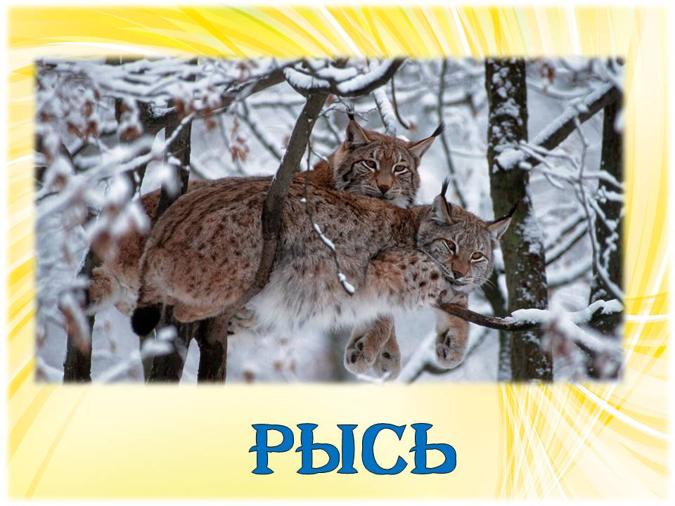
30
Звериный калейдоскоп
Это хищный зверь. Обладает острым и тонким слухом. Прекрасно лазает по деревьям, устраивает в ветвях засаду и охоться на крупных животных, например оленей.
Хорошо плавает, часто промышляет рыбной ловлей, обучает этому и своих котят, житель наших лесов.
Кто это?

Slide 30
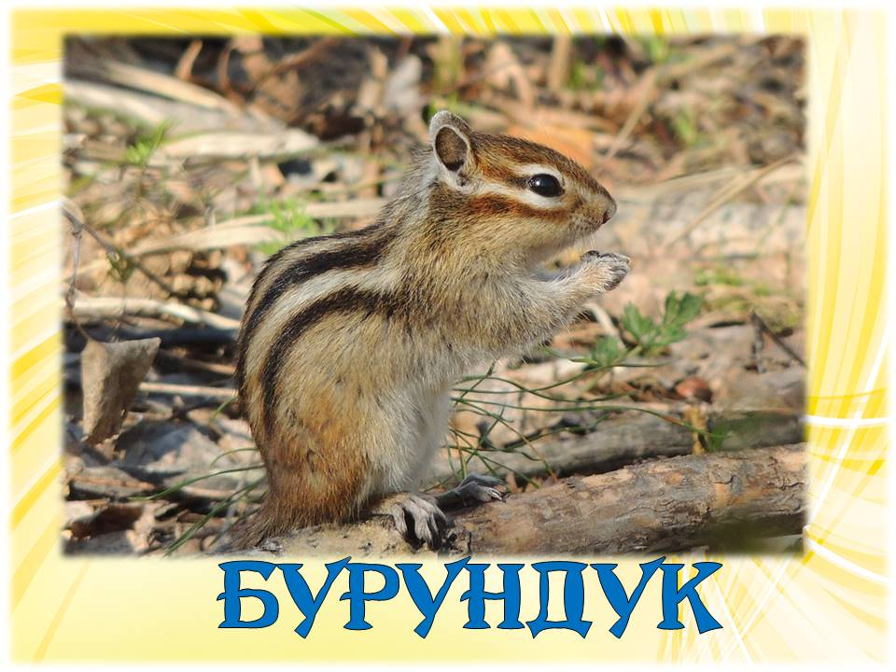
50
Звериный калейдоскоп
Название этого животного – в переводе обозначает «запасливый или заведующий хозяйством». Познакомившись со зверьком ближе, можно понять, почему он получил такое название.
Это небольшой зверёк похожий на белку. От белки его отличают меньшие размеры тела и хвоста, отсутствие кисточек на ушах.
Зверёк имеет рыжевато-серую окраску, а пять черных полос вдоль спинки делают его очень узнаваемым.
Кто это?

Slide 31

КОТ в мешке

Slide 32

СВОЯ ИГРА!!!

